Slide 1
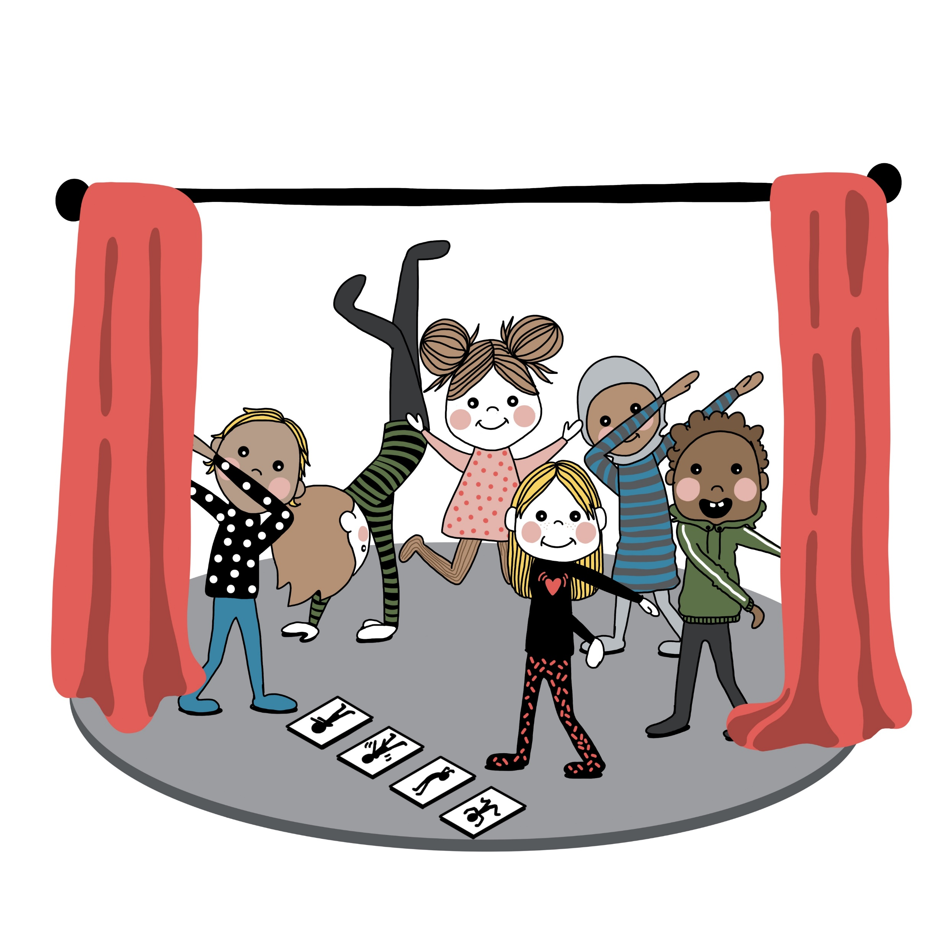
Kodedans

Slide 2



Kims lek – danseversjon
1
Starter
Notes:
Starter: Kims lek - danseversjon
Tid: 5–6 min
Hensikt
Lærer (voksen), teiter seg, er lite selvhøytydelig og går foran som et godt eksempel. Målet er å hjelpe og motivere elevene til å slippe seg løs i danseaktiviteten som kommer senere i opplegget.
Gjennomføring
Lærer setter på musikk og viser frem en danserutine (bruk gjerne bevegelseskortene til å sette sammen bevegelser til en dans). Lærer gjentar deretter samme danserutine, men denne gangen er noen av bevegelsene fra den første danserutinen utelatt (ta ut noen av bevegelsene fra dansen du satte sammen). Elevene diskuterer i par og skal gjette hvilke bevegelser som mangler. Avgjør selv hvor mange ganger hver danserutine skal vises frem.
Eksempel på sang: “I like to move it”: https://www.youtube.com/watch?v=hdcTmpvDO0I&t=70s

Slide 3


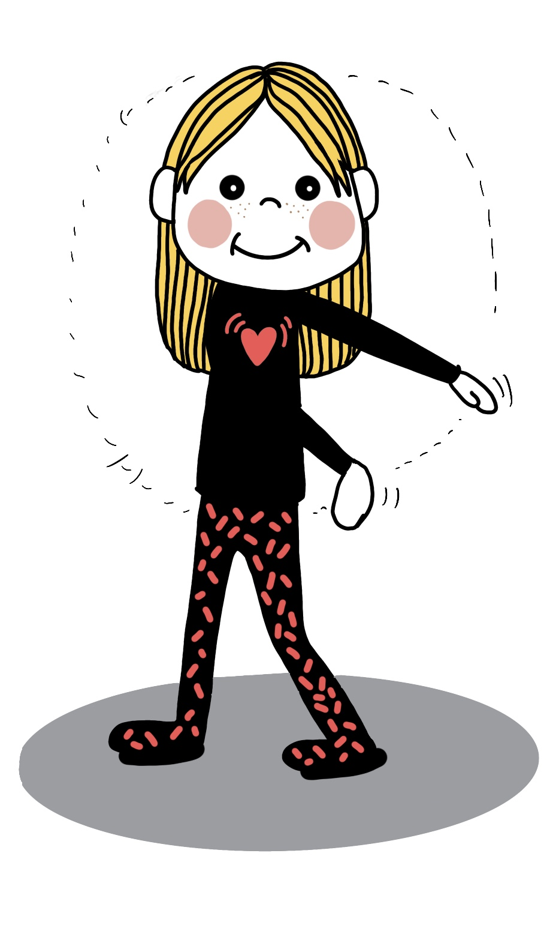
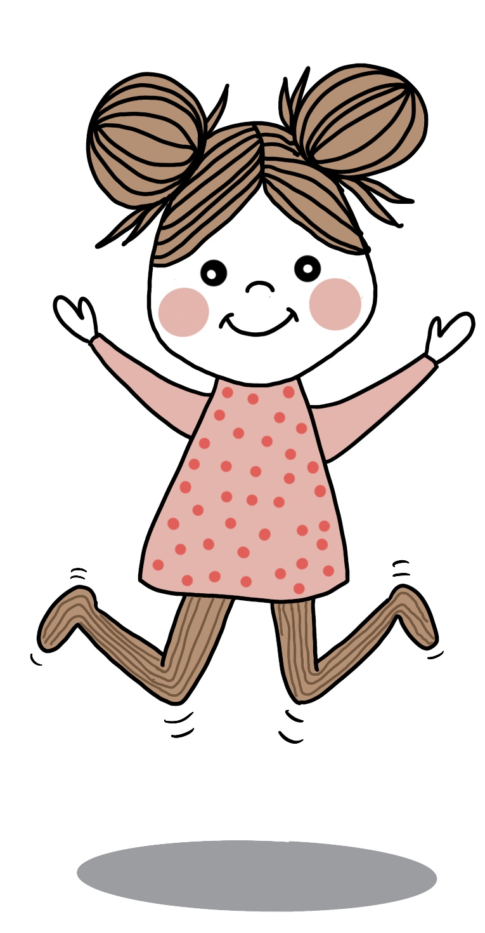
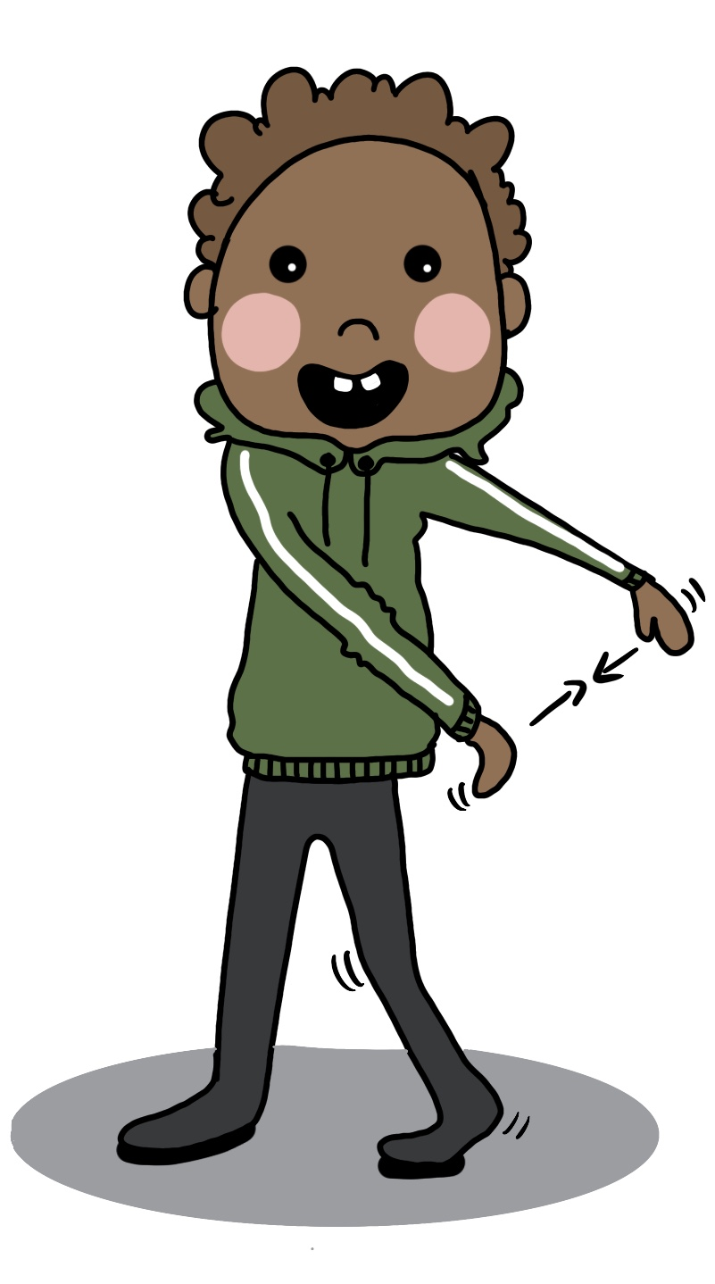
Oppdrag
Programmer en robot (læringspartner) til å danse.
2
Oppdrag
Notes:
Hensikt
Erfare hvordan en robot bare gjør det som den får beskjed om. Programmering handler om å gi presise beskjeder.
Gjennomføring Presenter oppdraget og forklar at en robot kun gjør det som den får beskjed om. I dag er det du (eleven) som er robot og får beskjed om bevegelser som roboten gjør. Beskjedene vises som kort.
Vis fram tre bevegelseskort som du har valgt ut på forhånd, f.eks de tre bevegelsene som er på denne sliden. La elevene gjette hvordan bevegelsen er på alle de tre kortene, før du lar elevene gjøre bevegelsene etter hverandre.

Slide 4
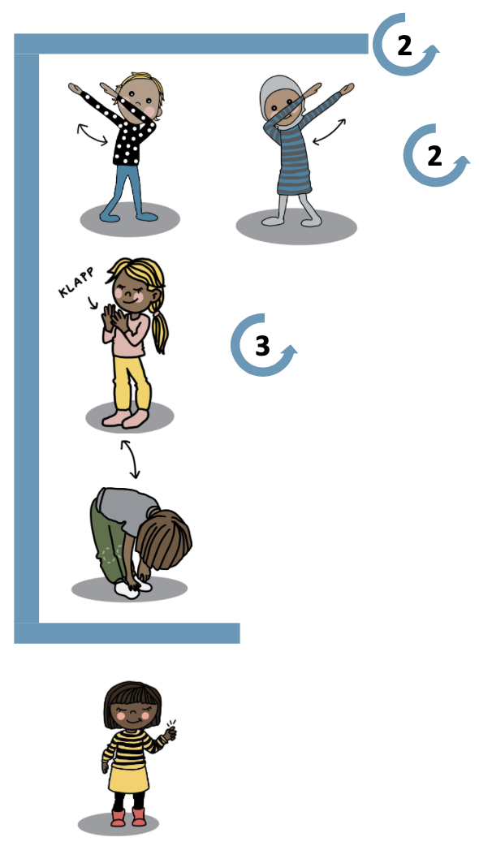

Bli kjent med dansekoden
3
Å finne
muligheter
Notes:
Hensikt
Gjøre elevene kjent med bevegelseskortene og se eksempel på en dansekode.
Gjennomføring
Hvert elevpar får utdelt et ark med en dansekode. Dette er et danseprogram. Be eleven tolke og følge denne koden og still veiledende spørsmål:
Hva betyr tallene?
Hva betyr den blå rammen?
Hvorfor er kortene plassert under hverandre?
Tips
Dersom elevene synes dansekoden som er eksemplifisert her er vanskelig, kan du forenkle den eller bytte den ut med en enklere dansekode.

Slide 5
Teste kodedansen
3
Å finne
muligheter
Notes:
Hensikt
Forstå og følge en instruksjon.
Gjennomføring
Sett så på musikk og la elevene danse etter instruksen i dansekoden. Veiled elevene etter behov, og fortell at det er helt lov å se og lære av de andre elevene.

Slide 6
Kravspesifikasjon
4
Dere skal:
Lage en dans og bruke bevegelseskort med koder som forteller hvilken bevegelse som skal utføres.
Markere kortene med løkke og tall dersom bevegelsene skal gjentas.
Kravspesifikasjon
Notes:
Hensikt og gjennomføring
Introdusere begrepet kravspesifikasjon. Kravspesifikasjonen sier noe om hva vi må ha med og hvilke muligheter vi har. La elevene stille spørsmål dersom noe er uklart før de går i gang med å programmere dansen.

Slide 7



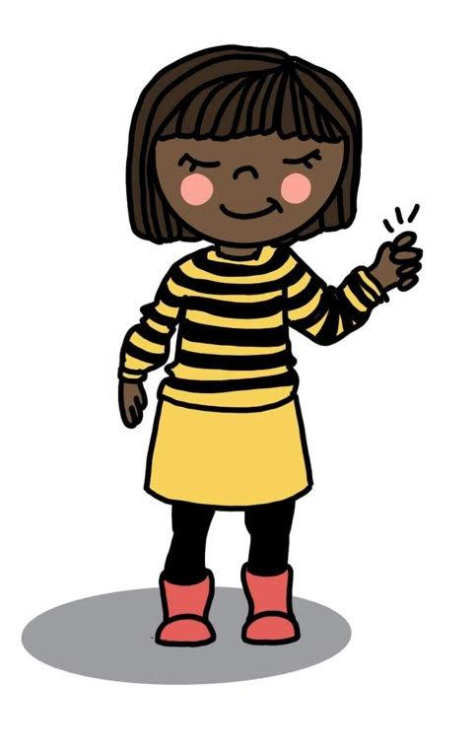
Programmer en dans
5
1. Jobb i par og velg minst fem bevegelseskort.
Programmer en dans
2. Legg kortene dere har valgt under hverandre i riktig rekkefølge. Bevegelseskortet dere starter med ligger øverst.
3. Skriv et tall ved siden av bevegelseskortet. Dette tallet forteller hvor mange ganger bevegelsen skal gjentas.
3
4. Pass på at dere begge har forstått hvilken bevegelse kortet representerer.
Notes:
Hensikt
Elevene setter seg inn i oppdraget ved å velge kort og planlegge dansen.
Gjennomføring
Del ut et lærertyggis, A3 ark og en bunke med 10 kort til hvert elevpar.
Be eleven velge minst fem kort fra bunken.
Minn elevene på at de skal skrive tall på kortene for hvor mange ganger bevegelsen skal gjentas.
Elevene fester kortene med lærertyggis på A3 arket under hverandre etter rekkefølgen de ønsker. Be elevene teste ut dansen til musikk.
Tips
Lærer kan gjerne gå rundt å leke robot som tester dansekoden.

Slide 8


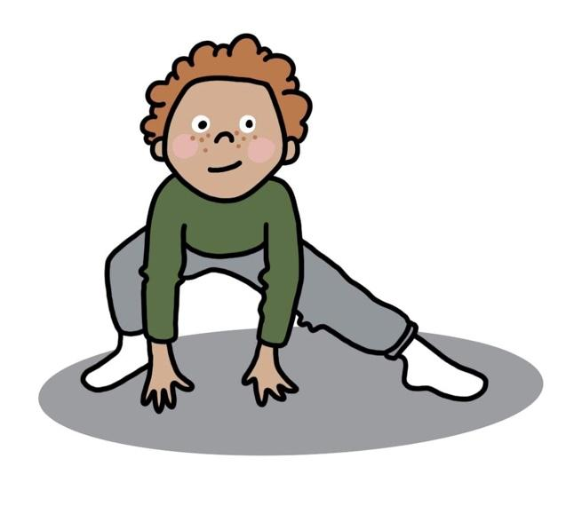
Lag en kreativ bevegelse
6
Lag en tegning av bevegelsen dere har laget.
Skriv et tall for hvor mange ganger bevegelsen skal gjentas.
Bestem hvor i dansen dere vil ha med den nye bevegelsen.
Kreativ bevegelse
Notes:
Hensikt
Elevene skal finne på en egen ny bevegelse som skal legges til dansen
Gjennomføring
Gi elevene et blankt kort som de kan tegne på.
Elevene tegner en bevegelse og lager sitt eget bevegelseskort.
Utvid dansen med den nye bevegelsen.
Tips
Elevene kan trekke nytt bevegelseskort dersom de ikke klarer å finne på en egen.

Slide 9
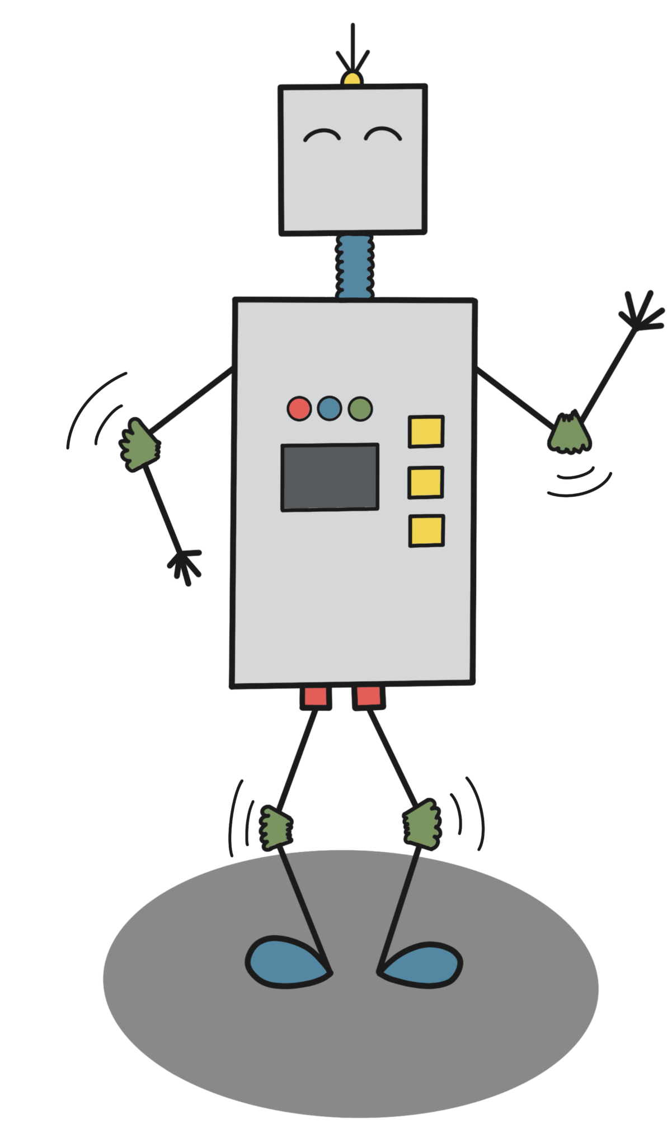

Teste dansekoder
7
Teste dansekoder
Jobb to og to par sammen. Vær robot for det andre paret.
Vis først frem den kreative bevegelsen dere har laget.
Får dere til å danse noen andre sin dansekode?
Notes:
Hensikt
Elevene tester ut om dansekoden deres inneholder klare og tydelige instrukser.
Gjennomføring
Be elevene sørge for å forstå hverandres kreative bevegelse før de går gang.
To og to elevpar tester ut hverandres dansekode.
Sett på musikk etterhvert som elevene begynner å beveger seg.

Slide 10
Hva har vi lært?
8
Klarte vi å følge denne dansekoden?
Refleksjon
Hva er kodespråket?
Hva er en løkke?
Koden kalles en algoritme
Hvorfor er kortene plassert under hverandre?
Notes:
Hensikt
Oppsummering og faglig læring av begrepene kodespråk, løkke og algoritme.
Gjennomføring
Diskuter koden med elevene og oppsummer med at dette er et kodespråk med tall, symboler og bilder av bevegelser.
Den blå rammen viser hva som henger sammen og tallene sier hvor mange ganger bevegelsene skal gjentas. Dette kalles en løkke.
Bevegelsen står under hverandre for å vise rekkefølge på bevegelsene i dansen.
Hver linje skal gjentas så mange ganger som tallet viser. Dette er også en løkke.
Hele dansekoden kalles en algoritme. En algoritme er som en slags oppskrift som forteller hvordan dere skal danse.

Slide 11
Presentasjon
9
Presentasjon
Notes:
Hensikt
Avslutte med dansemoro hvor de som vil kan presentere sin dans for klassen. Gi elevene anledning til å skinne.
Gjennomføring
Ett par blir valgt ut til å komme fram på tavla med sine kort, og vise fram koden (dansen sin).
Heng kortene opp på tavla med lærertyggis, eller på en annen kreativ måte, slik at de andre elevene ser koden.
Elevparet skal presentere koden sin ved at roboten danser etter bevegelsen når elevparet peker på bevegelseskortene.
De må selvsagt peke i rekkefølge, men elevparet kan bestemme hastigheten.
Her kan lærer velge om det er elevene eller læreren som skal være roboten og lese koden. Kanskje kan lærer prøve først, og så elevene?
Se an hvor mange grupper som får tid til å presentere koden sin på denne måten.

Slide 12

Opplevelse
Var du god på å lytte til hva den andre på gruppa hadde å si?
Var det vanskelig å komme på en kreativ bevegelse?
Klarer du å komme på en ting du følte du var god på?
Var det noe som var vanskelig?
Var det gøy?
Lærte du noe nytt som du ikke kunne fra før?
Prøvde du noe nytt du ikke har prøvd før?
Fikk dere lyst til å lage en ny dans?
Notes:
Hensikt
Elevene reflekterer omkring egen rolle i samarbeidet og opplevelsen av prosessen.
Gjennomføring
Lærer stiller spørsmål og elevene viser tommel opp, tommel ned og midt i mellom tommel avhengig av opplevelsen sin.
Still gjerne oppfølgingsspørsmål, slik at elever som vil kan fortelle litt utdypende om opplevelsen sin.

